Slide 1
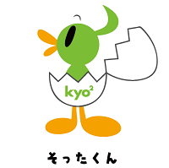
生物観察支援システムⅡ
（観察動画アーカイブ）
2021年度PPT版
制作： 自然ICT教材プロジェクト＠KYOKYO
（京都教育大学教育研究改革・改善プロジェクト
代表者：今井健介）

Slide 2
本ファイルについて
＊ 公開中のオンライン動画をまとめたものです。
動画を、他のPPTスライドにコピーして配布・利用できます。
広告や「関連動画」は表示されません。
注：再生時は、インターネット接続が必要です。
インターネットに接続されたパソコンで行ってください。
配信元の“Vimeo”に接続できることを、事前にご確認ください。
＊ コンテンツの教育利用は自由です。
・出典を示すときは、以下の様にご記載ください。
京都教育大学自然ICT教材プロジェクト（2022）「生物観察支援システムⅡ」
URL: https://natsci.kyokyo-u.ac.jp/~imai/index.php/nature_ICT_kyokyo
・商的利用については禁じます。

Slide 3
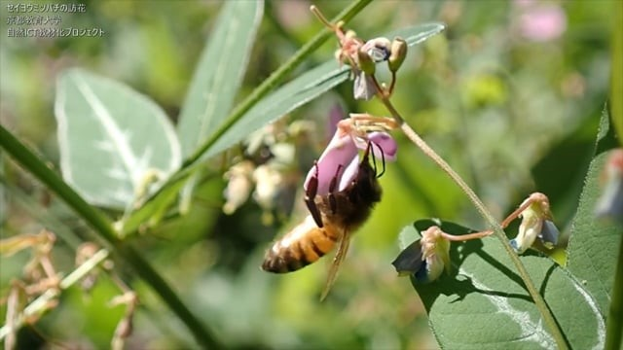
＊ 拡大再生したいときには、下例の様に
他のPPTスライドにコピーして、拡大してください。
「全画面再生」は非対応です

Slide 4
目次
ハナバチ類の観察動画
アメンボ類の観察動画
チョウ・ガ類の観察動画
バッタ類の観察動画
トンボ類の観察動画
カマキリ類の観察動画
コウチュウ類の観察動画
アリ類・アブラムシ類の観察動画
その他の昆虫・小動物の観察動画

Slide 5
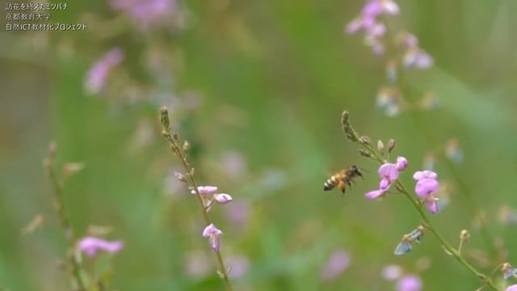
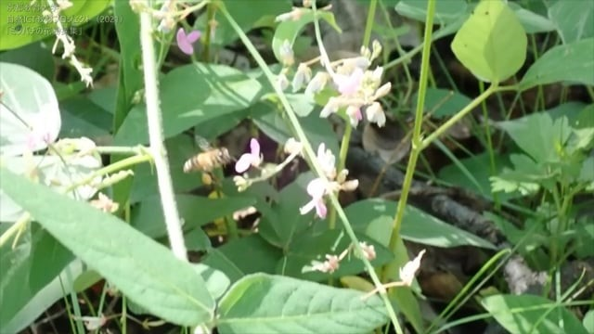
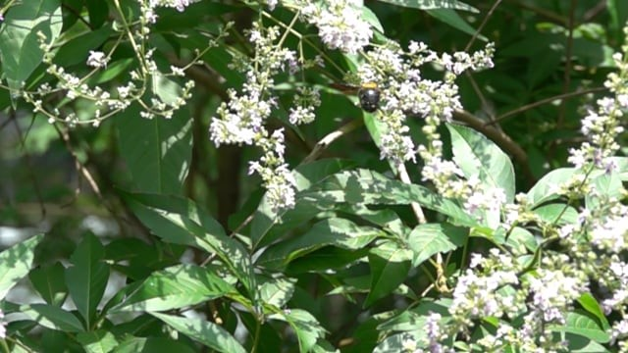
ミツバチの採餌と飛翔
アレチヌスビトハギに来たミツバチを32倍速で捉えました。 長い口で蜜をなめています。飛び立つときの素早い羽ばたきも観察できます。
花粉を運ぶミツバチ
アレチヌスビトハギで花粉を取るミツバチです。ミツバチは子育てのために花粉を巣に持ち帰ります。どこに花粉を持っているかわかりますか？
ミツバチの花粉採集
ミツバチの花粉採集を12倍スローで観察しました。ミツバチは体に着いた花粉を、前足で集めて、花粉団子を作ります。
くまんばちのホバリング
くまんばち（キムネクマバチ）のホバリングのときのはねの動きを、8倍のスローモーションで撮影して、観察しました。

Slide 6
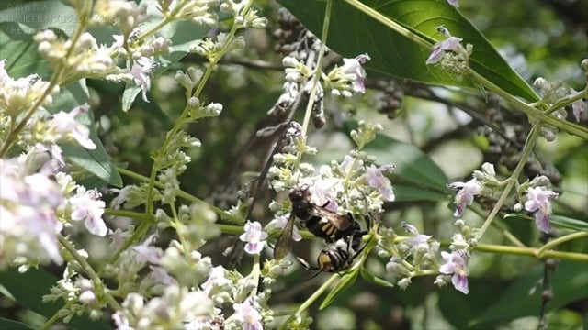
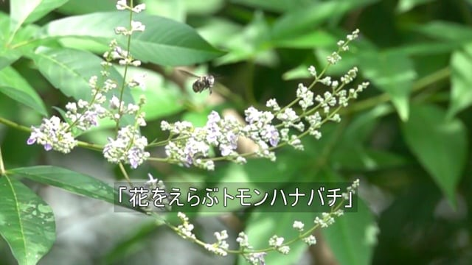
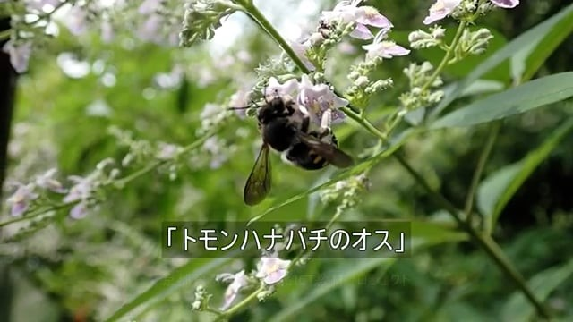
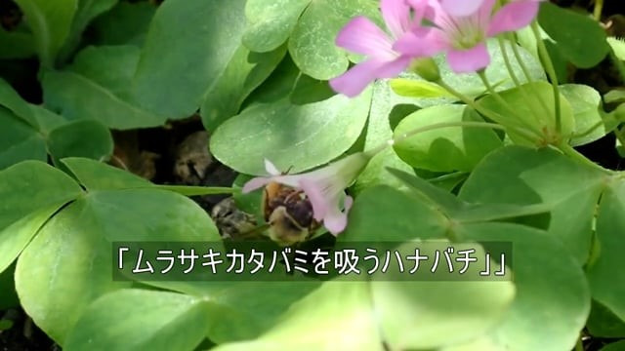
トモンハナバチの交尾
はねや足を動かしている方がメスです。オスは長い時間交尾しなければなりませんが、メスはそうではないため、しばしば意見の対立が生じます。
花を選ぶトモンハナバチ
ニンジンボクの木にやってきたハチが、花の周りを飛び回っています。32倍スローモーションで撮影して、様子を観察しました。
トモンハナバチのオス
トモンハナバチのオスも、花にやって来て、交尾相手を必死に探します。その探索や求愛の様子をハイスピード撮影して、観察しました。
ムラサキカタバミを吸うハナバチ
ムラサキカタバミの花に来たハナバチの行動や口のかたちを、ハイスピード撮影して観察しました。花も案外意地悪なのがわかります。

Slide 7
目次
ハナバチ類の観察動画
アメンボ類の観察動画
チョウ・ガ類の観察動画
バッタ類の観察動画
トンボ類の観察動画
カマキリ類の観察動画
コウチュウ類の観察動画
アリ類・アブラムシ類の観察動画
その他の昆虫・小動物の観察動画

Slide 8
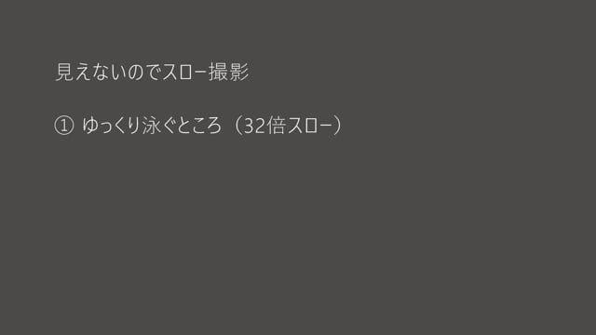
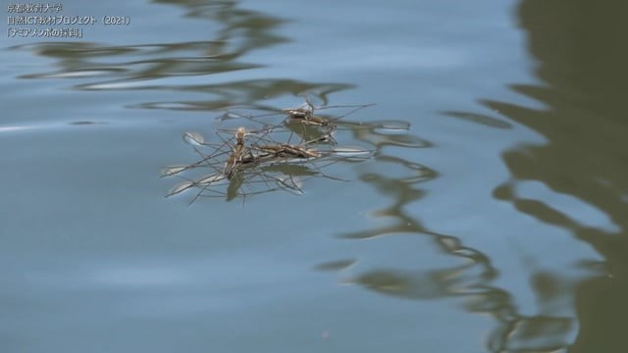
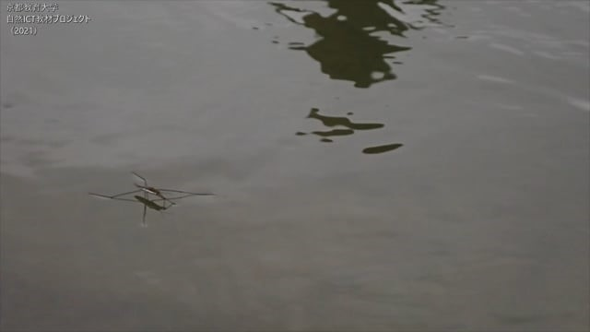
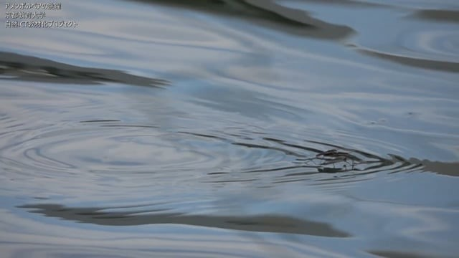
ナミアメンボのハイスピード観察
ナミアメンボの素早い動きを、はじめは等倍速、次は32倍と8倍で観察しました。方向転換したり、素早く移動したりする方法がよくわかります。
エサに集まるナミアメンボ
ナミアメンボは水面に落ちた餌を食べます。オスメスのペアや単独個体が集まっています。何を食べているのでしょう？ 少し待つと・・・
流れに逆らうナミアメンボ達
ナミアメンボは流れや風に逆らって、「良い」場所に留まろうとする性質があります。みんなが同じ方向に移動する様子が観察できます。
ナミアメンボのオス・メスの跳躍
背中に乗っているのがオスで、乗せているのがメスです。 メスは餌らしき物を持っており、そのまま長い時間を過ごします。

Slide 9
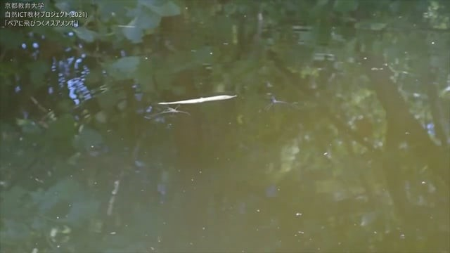
ペアに遭遇したアメンボのオス
ナミアメンボのオスメスのペアに、アメンボのオスが近づいてたところを観察しました。近くまで来ると、突然オスが･･･

Slide 10
目次
ハナバチ類の観察動画
アメンボ類の観察動画
チョウ・ガ類の観察動画
バッタ類の観察動画
トンボ類の観察動画
カマキリ類の観察動画
コウチュウ類の観察動画
アリ類・アブラムシ類の観察動画
その他の昆虫・小動物の観察動画

Slide 11
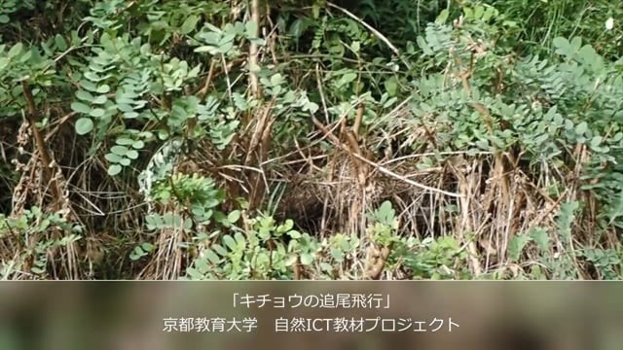
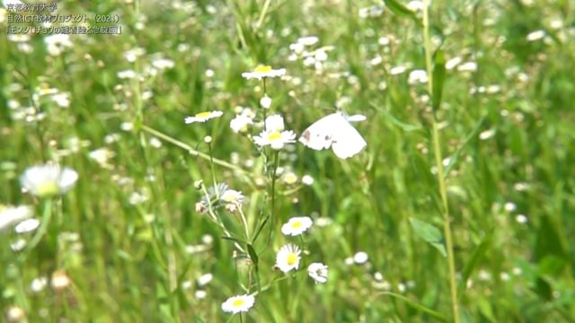
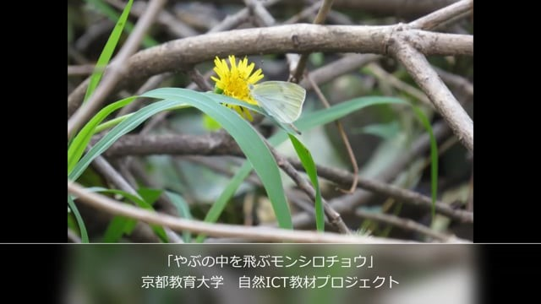
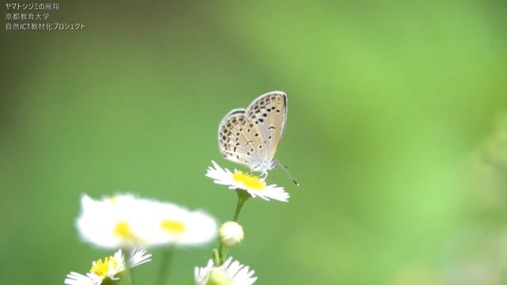
キチョウの追尾飛行
キチョウ（キタキチョウ）のオスとメスが追いかけっこしているのを、8倍スローで撮影してじっくり観察しました。
モンシロチョウの離着陸・急旋回
モンシロチョウのメスが花を訪れて、立ち去る様子です。ごくごくあたりまえに目にする光景ですが、32倍速で観察すると ･･･
草むらの中を飛ぶモンシロチョウ
草むらの中を飛ぶモンシロチョウを、16倍スロー撮影して観察しました。旋回、上昇下降、かっ空などを駆使して自在に飛び回っています。
ヤマトシジミの飛翔
小さなシジミチョウが離陸するところを、32倍速で捉えました。 はねを閉じるときの動きとと開くときの動きを比較してみましょう。

Slide 12
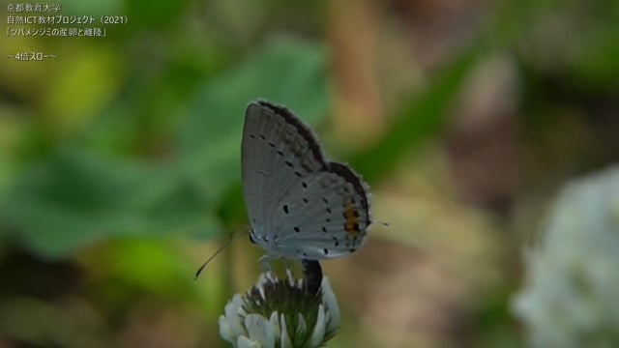
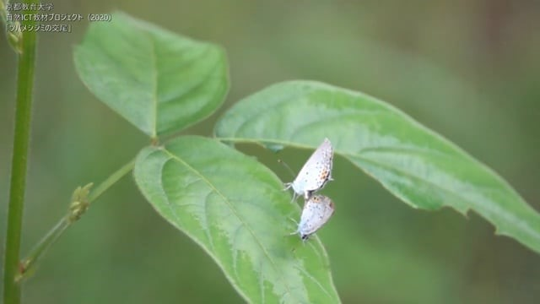
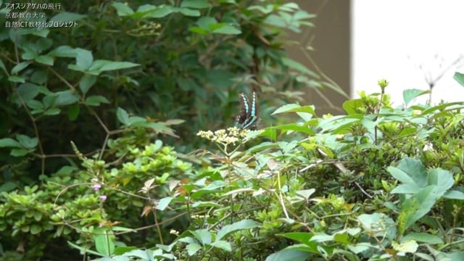
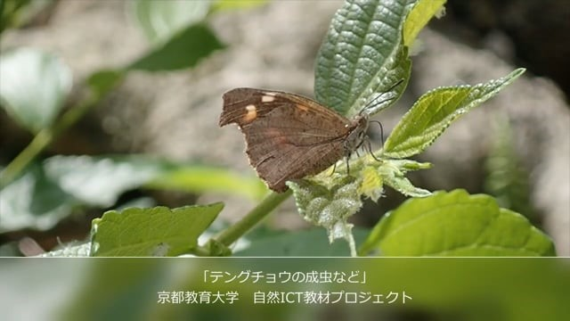
ツバメシジミの産卵と離陸
ツバメシジミはマメ科植物の花に産卵します。シロツメクサへの産卵と離陸をハイスピード撮影して観察しました。
ツバメシジミの交尾
小さなツバメシジミのオスとメスが、ペアになって交尾しています。はねに、ツバメのような尻尾があるので「ツバメ」シジミと呼ばれています。
アオスジアゲハの飛行
素早く飛ぶアオスジアゲハが、訪花したところを32倍速で捉えました。 蜜の多いヤブガラシの花がお気に入りのようです。
テングチョウの成虫など
エノキの葉の上でテングチョウが何かを吸っていたので観察しました。よく見ると、他の昆虫も一緒にいるのがわかりました。

Slide 13
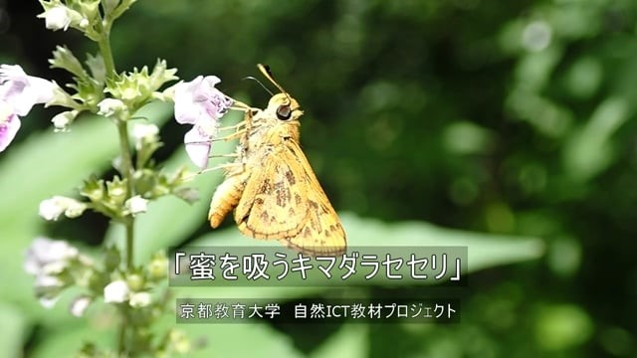
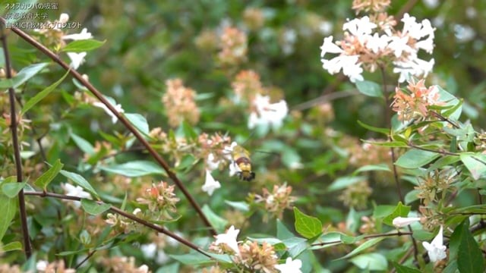
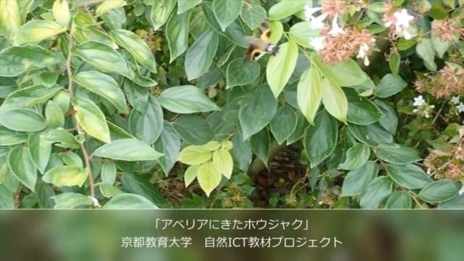
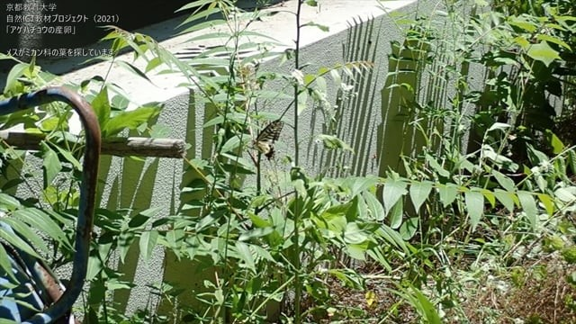
蜜を吸うキマダラセセリ
ニンジンボクにやってきたのを観察しました。胴体が太くて、よくガと間違えられますが、セセリチョウ科のチョウの仲間です。
オオスカシバの訪花行動
透明な翅を持つ、スズメガの一種です。 ハチドリのように、アベリアの花から花へと飛び回り、口を伸ばして蜜を吸おうとします。
アベリアの蜜を吸うホウジャク
スズメガ科のホウジャクのなかまがアベリアの生け垣にやってきたのを、8倍スローモーションで撮影して観察しました。
アゲハチョウの産卵
アゲハチョウのメスは植物の周りをゆっくり飛んで、幼虫のえさを探して、産卵します。ハイスピード動画で観察しました。

Slide 14
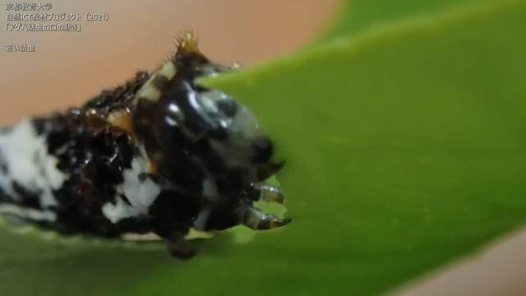
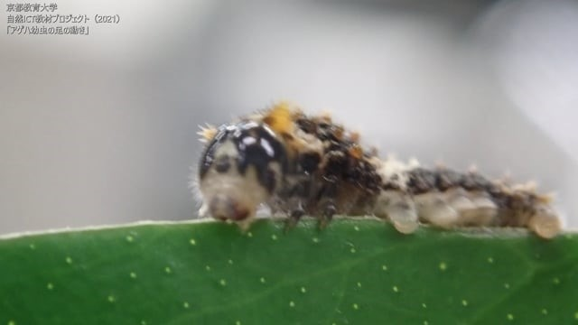
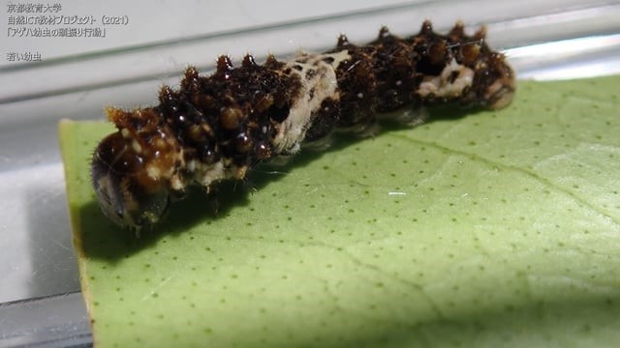
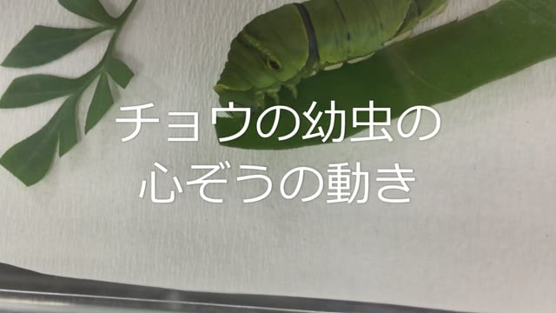
アゲハチョウの幼虫の口
チョウの幼虫は、どんな口で、どのように葉を食べるのでしょうか。ハイスピード撮影で観察しました。
アゲハチョウの幼虫の足の動き
チョウの幼虫は6本の足に加えて、吸ばんのような足を持っています。側面から「腹脚」と「尾脚」の動きを観察しました。
アゲハチョウ幼虫の頭振り行動
アゲハチョウの幼虫は、頭を振りながら歩くことが多いです。何をしているのか、ハイスピード動画で観察しました。
アゲハチョウの心ぞうの動き
ナミアゲハ（アゲハチョウ）幼虫の「心ぞう」の動きを観察します。 昆虫の心ぞうは背中にあって、とても細長い形をしています。

Slide 15
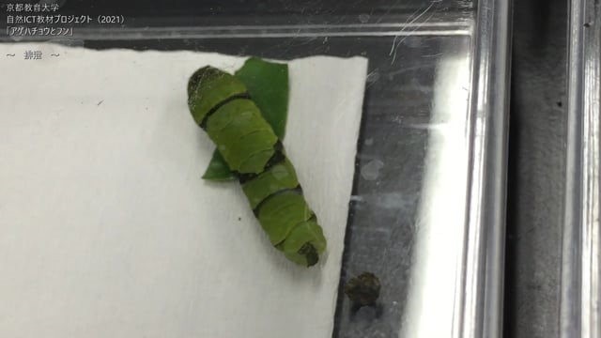
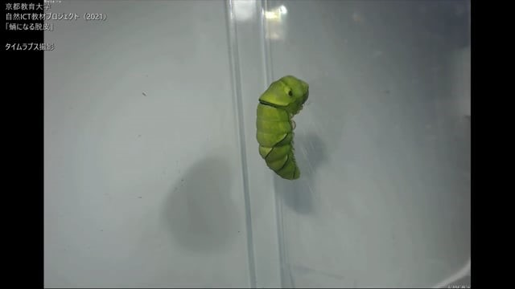
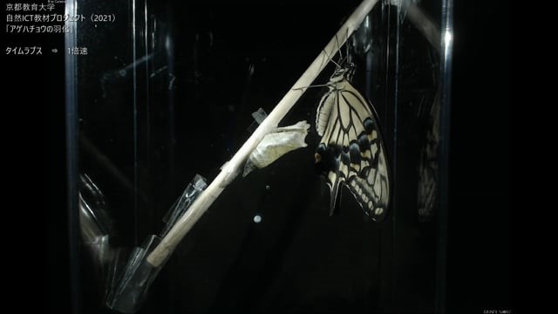
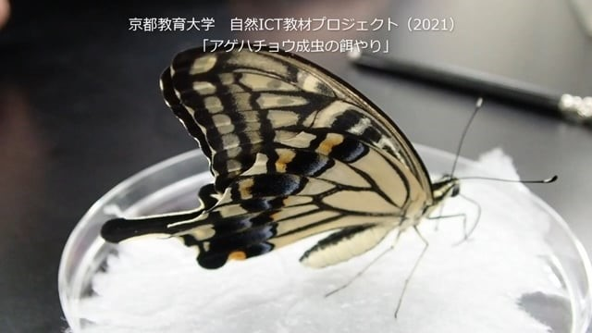
アゲハチョウとフン
研究室ではアゲハチョウの幼虫を飼育して観察しています。終れい幼虫の排せつの様子を観察しました。 排せつ後の行動にも注目です。
アゲハチョウの蛹化
羽化する前に前蛹という特別な状態になります。「前蛹」が蛹になるまでを、 タイムラプス動画で観察しました。
アゲハチョウの羽化
アゲハチョウが羽化する様子を、タイムラプス撮影して観察しました。 羽化前の蛹の動きや色の変化にも注目です。
アゲハチョウ成虫への給餌
チョウの成虫は花の蜜を飲んで、活動のエネルギーを得ます。羽化させたアゲハチョウに、砂糖水をあげて観察しましょう。

Slide 16
目次
ハナバチ類の観察動画
アメンボ類の観察動画
チョウ・ガ類の観察動画
バッタ類の観察動画
トンボ類の観察動画
カマキリ類の観察動画
コウチュウ類の観察動画
アリ類・アブラムシ類の観察動画
その他の昆虫・小動物の観察動画

Slide 17
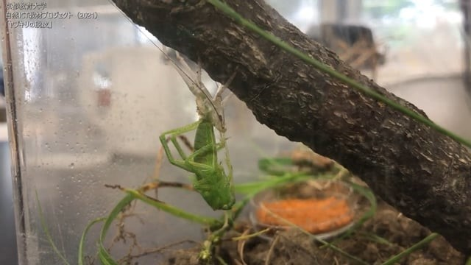
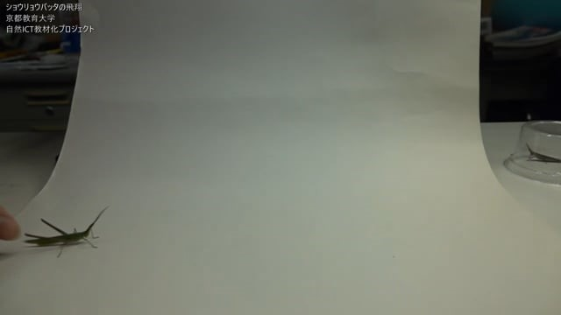
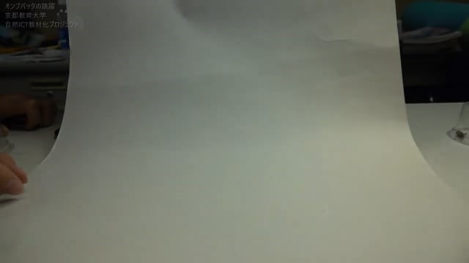
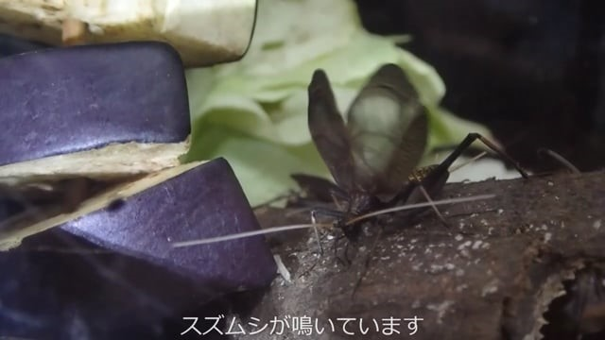
ヤブキリの脱皮
キリギリスのなかまの肉食昆虫です。逆さまにぶら下がりながら脱皮します。触角や足の脱皮の様子にも注目です。
ショウリョウバッタの跳躍
キチキチと音を立てるバッタの仲間です。 姿の似たオンブバッタとは、飛び方が違います。 ジャンプから飛翔への移行が見事です。
オンブバッタの跳躍
メスがオスを背に乗せるので、「オンブ」バッタです。敵から逃げるためか、面白い姿勢になってしまいます。
スズムシの鳴きかた
飼育しているスズムシのオスを、8倍スローモーションで撮影しました。前ばねをこすり合わせて鳴く様子が観察できます。

Slide 18
目次
ハナバチ類の観察動画
アメンボ類の観察動画
チョウ・ガ類の観察動画
バッタ類の観察動画
トンボ類の観察動画
カマキリ類の観察動画
コウチュウ類の観察動画
アリ類・アブラムシ類の観察動画
その他の昆虫・小動物の観察動画

Slide 19
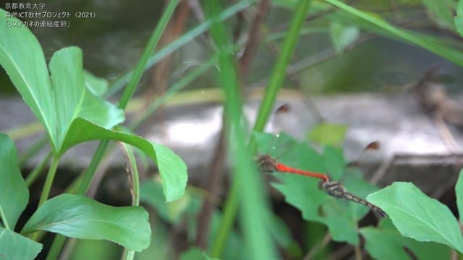
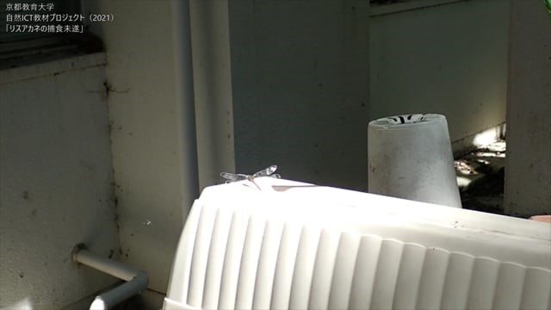
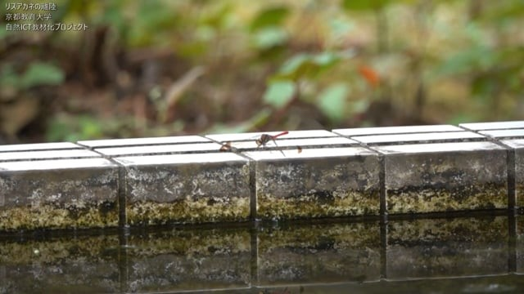
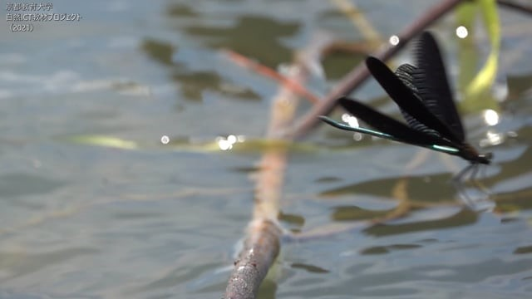
リスアカネの連結産卵
トンボは、オスとメスがつながって産卵する種が多いです。リスアカネのペアが、空中で卵を投げて産卵する様子を観察しました。
リスアカネの捕食未遂
トンボの成虫は肉食性で、小さな昆虫を捕らえて食べます。リスアカネが餌をとろうとする様子を撮影できました。
アリから逃げる（？）リスアカネ
キャンパスの池で見つけた「あかとんぼ」の仲間です（32倍速撮影）。アリが近づいてきました。目が合ったとたん・・・
ハグロトンボの離陸・着陸
トンボには、イトトンボのように体の細いなかまも存在します。カワトンボのなかまのハグロトンボを観察してみました。

Slide 20
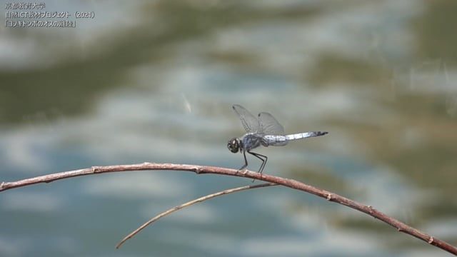
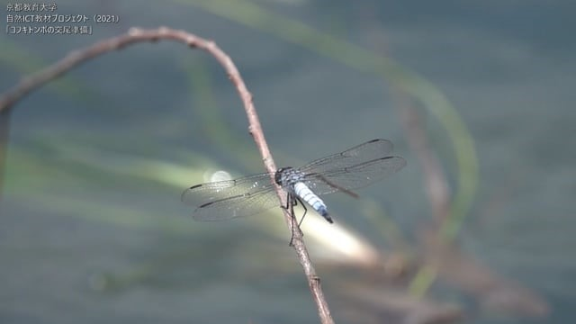
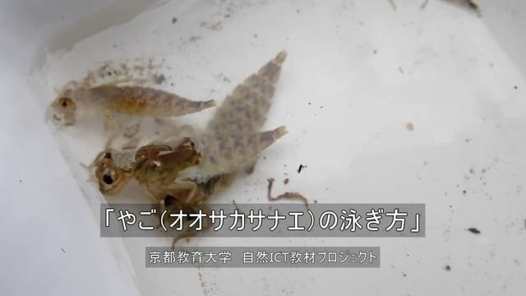
コフキトンボの離陸
大学近くの親水公園（伏見港公園）でコフキトンボのオスです。 40倍スローで、離陸の様子を観察しました。
コフキトンボの交尾準備
トンボのオスは交尾するために、精子を「副交尾器」に移します。コフキトンボを撮影していたら、偶然観察できました。
やご（オオサカサナエ）の泳ぎ方
トンボやヤンマの仲間のやごは、手足を使わず、滑るように泳ぎます。大学近くの親水公園のやごを撮影して、泳ぎ方を観察しました。

Slide 21
目次
ハナバチ類の観察動画
アメンボ類の観察動画
チョウ・ガ類の観察動画
バッタ類の観察動画
トンボ類の観察動画
カマキリ類の観察動画
コウチュウ類の観察動画
アリ類・アブラムシ類の観察動画
その他の昆虫・小動物の観察動画

Slide 22
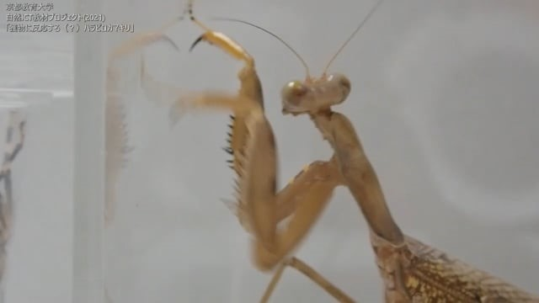
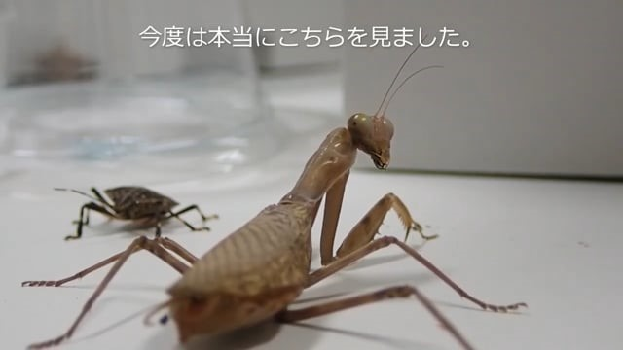
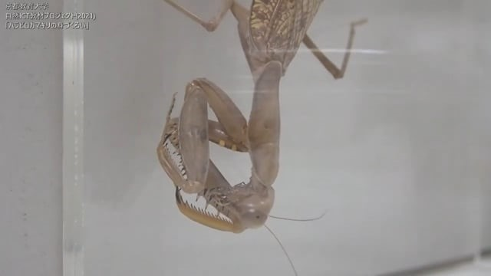
獲物を見つけたハラビロカマキリ
カマキリは目で獲物を見て、近づいてきたところを捕らえます。キャンパスで捕まえたハラビロカマキリを観察してみました。
ハラビロカマキリの「視線」
ハラビロカマキリの偽瞳孔を観察しました。本当の瞳では有りませんが、こちらを「見る」表情が面白いですね。
ハラビロカマキリの身づくろい
昆虫は意外にきれい好きです。キャンパスで捕まえたハラビロカマキリが、顔や足をそうじする様子を観察しました。

Slide 23
目次
ハナバチ類の観察動画
アメンボ類の観察動画
チョウ・ガ類の観察動画
バッタ類の観察動画
トンボ類の観察動画
カマキリ類の観察動画
コウチュウ類の観察動画
アリ類・アブラムシ類の観察動画
その他の昆虫・小動物の観察動画

Slide 24
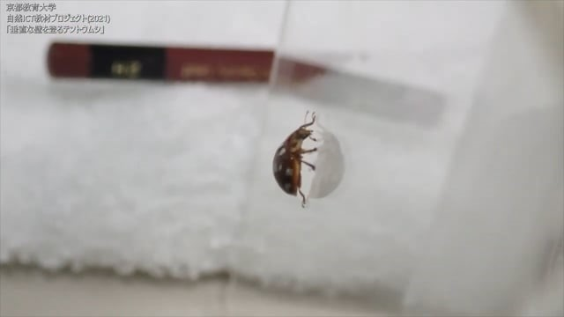
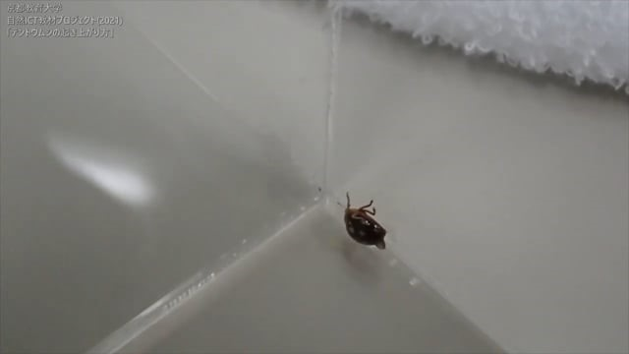


垂直な壁を歩くテントウムシ
足の一番先（ふ節）は重要な役割を持っています。テントウムシの一種が、垂直な壁を登っていくところを撮影して観察しました。
テントウムシの起き上がり方
壁から滑り落ちてひっくり返ったテントウムシです。起き上がる様子を、ハイスピード撮影して観察しました。
コメツキムシの起き上がりかた
コメツキムシという、 タマムシに似たコウチュウのなかまです。ひっくり返って起き上がることができないようですが・・・
シラホシハナムグリのかお
昆虫の頭には触角や複眼など、多くのセンサーが付いています。「小顎」と「下唇」のひげで、何かを探っている様子です。

Slide 25

シギゾウムシの一種
ゾウムシの仲間は、長い口（鼻ではありません！）を持っています。特に口の長いシギゾウムシの一種を観察しました。

Slide 26
目次
ハナバチ類の観察動画
アメンボ類の観察動画
チョウ・ガ類の観察動画
バッタ類の観察動画
トンボ類の観察動画
カマキリ類の観察動画
コウチュウ類の観察動画
アリ類・アブラムシ類の観察動画
その他の昆虫・小動物の観察動画

Slide 27




クロオオアリのワーカーと大型ワーカー
死んだイモムシに集まっていたクロオオアリの働きアリ（ワーカー）と大型働きアリ（大型ワーカー）を観察しました。
クロオオアリの触角の動き
触角を忙しく動かして、周りを探っています。触角以外にも、「下唇」と「小顎」についたの4本の「ひげ」も見えています。
荷物を運ぶクロオオアリ
クロオオアリの働きありが、巣に荷物を持ち帰るところです。でこぼこを、苦労しながら乗り越えていく様子がわかります。
クロオオアリの巣の観察
コンクリートの隙間にクロオオアリの巣を見つけました。出入りする個体のうごきを4倍スローで観察してみました。

Slide 28




クロヤマアリの巣の観察
働きアリは餌を集めるだけでなく、ゴミを捨てたり、巣を守ったりして働きます。クロヤマアリの巣の口をマクロ撮影して観察しました。
アリの引っ越し行列
アリの引っ越し行列を見つけたので、8倍スローで撮影して観察しました。授業中の野外実習で撮影した動画です。
アミメアリの行列
アミメアリの行列が忙しく行き来している様子を、8倍スロー撮影で観察しました。授業中の野外実習で撮影した動画です。
アリとアブラムシの共生
アブラムシは植物のしる（師管液）を吸う昆虫です。いろいろなアリが、アブラムシに余った甘露（みつ）をもらいます。

Slide 29



アブラムシの甘ろをもらうアリ
ウバメガシの枝にクリオオアブラムシのコロニーを見つけたので、8倍スローモーションで撮影して観察しました。
アブラムシを守っているアリたち
クリオオアブラムシのコロニーを近寄って撮影しようとしたのですが・・・ 8倍スローモーションで撮影して観察しました。
テントウムシを追い払うアリたち
アミメアリがアブラムシを守っています。モンクチビルテントウ（？）が乱入してきたのを撮影して観察しました。

Slide 30
目次
ハナバチ類の観察動画
アメンボ類の観察動画
チョウ・ガ類の観察動画
バッタ類の観察動画
トンボ類の観察動画
カマキリ類の観察動画
コウチュウ類の観察動画
アリ類・アブラムシ類の観察動画
その他の昆虫・小動物の観察動画

Slide 31


ハエやアブの口の動き
ハエやアブも花にやってきて、受粉に貢献します。ハエやアブの特殊な口の動きを、ハイスピード撮影して観察しました。
ホソヘリカメムシの幼虫
カメムシの仲間の幼虫ですが、アリの様な姿にぎたいしています。8倍スローの動画や、マクロ撮影した写真で観察しました。

Slide 32




ハエトリグモの戦い（？）
二頭のハエトリグモ(アオオビハエトリ）が、向き合って強さを誇示(ディスプレー)しています。これも立派な「戦い」です。
ミミズの歩行
足の無いミミズは、体をうまく伸び縮みさせて歩きます。体の表面についた砂粒を見て、伸び縮みを観察しました。
オオムカデの観察
牙には毒があるので、触らずにそっと観察しました。昆虫のように触角で探りながら、たくさんの足を順序よく動かして歩きます。
ダンゴムシの脱皮のしかた
ダンゴムシは固いからを脱皮することで大きく成長します。飼育中のダンゴムシが、体の半分ずつ脱皮する様子を観察しました。

Slide 33

ダンゴムシのオスとメス
ダンゴムシにもオスとメスがいて、交尾して卵を産みます。オカダンゴムシのオスがメスに求愛する様子を観察しました。

